Slide 1
Ciencias Clase N° 3 OA 10 Profesora: Ana María Tapia

Slide 2
Los Estados de La Materia
26-04-2021
Objetivo : Conocer los estados por los cuales pasa la materia.

Slide 3
https://www.youtube.com/watch?v=5lgMTY3SoZY

Slide 4
Estados de la Materia

Slide 5
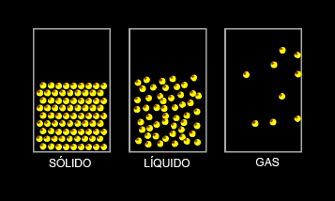

Slide 6
Los Sólidos
Mantienen volumen y forma propia.
Sus partículas tienen mucha atracción entre ellas.

Slide 7
Los Líquidos
Materia sin forma propia.
Adoptan la forma del recipiente que los contiene.
Sus partículas están medianamente unidas entre sí.

Slide 8
Los Gases
Es materia que no tiene volumen ni forma propia.
Adopta el tamaño y la forma del lugar que ocupa.
Sus partículas están completamente separadas y pueden moverse libremente.

Slide 9
https://www.youtube.com/watch?v=x2nKoFYolj8

Slide 10
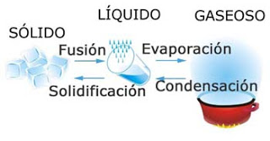
Los Cambios de Estado

Slide 11
